Slide 1
從 Blockchain 的原始理念 看未來的發展趨勢
杜宏毅
臺灣網路認證公司
策略長

Slide 2
Bitcoin 的 烏托邦
(Utopia ουτοπία)

Slide 3

只要「大家都認可」我有 100 塊錢
我就「真的」有 100 塊錢
But How?
需要有一套「大家都能接受的協定」
需要有一套「機制」讓協定能「落實」
這套機制需要具備的功能有…
所有權的確認
支配權的行使
清算結算的運作
資訊記錄的信任

Slide 4

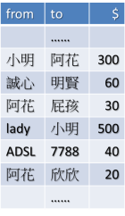



from | to | $
 | ……
小明 | 阿花 | 300
誠心 | 明賢 | 60
阿花 | 屁孩 | 30
lady | 小明 | 500
ADSL | 7788 | 40
阿花 | 欣欣 | 20
 | ……
如果所有參與者
手頭上都有一份帳簿
記錄所有發生過的交易
如果所有參與者的帳簿「都完全相同」

Slide 5
from | to | $
 | ……
小明 | 阿花 | 300
誠心 | 明賢 | 60
阿花 | 屁孩 | 30
lady | 小明 | 500
ADSL | 7788 | 40
阿花 | 欣欣 | 20
 | ……
這套機制需要具備的功能有…
所有權的確認
支配權的行使
清算結算的運作
資訊記錄的信任
所有參與者
手頭上都有一份帳簿
記錄所有發生過的交易
？
？
所有參與者的帳簿「都完全相同」
300 – 30 – 20 = 250
？

Slide 6


阿花的
私鑰 Private key
阿花的
公鑰 Public key
from | to | $
 | ……
小明 | 阿花 | 300
誠心 | 明賢 | 60
阿花 | 屁孩 | 30
lady | 小明 | 500
ADSL | 7788 | 40
阿花 | 欣欣 | 20
 | ……
1011001010110100011
100000101010101111
100000101010101111
這套機制需要具備的功能有…
所有權的確認
支配權的行使
清算結算的運作
資訊記錄的信任
100000101010101111
使用
電子簽章加密
機制
100000101010101111
使用 公鑰
100000101010101111
做為帳戶號碼
每一筆支出
都使用 私鑰 簽章
1011001010110100011
以備他人以 公鑰 查驗其正確性

Slide 7
from | to | $
 | ……
小明 | 阿花 | 300
誠心 | 明賢 | 60
阿花 | 屁孩 | 30
lady | 小明 | 500
ADSL | 7788 | 40
阿花 | 欣欣 | 20
 | ……
這套機制需要具備的功能有…
所有權的確認
支配權的行使
清算結算的運作
資訊記錄的信任
使用 Bootstrapping Hashing + Conditional Hashing 的技術
建構 Block + Chain 機制
使所有被寫入帳簿的資料
都「很難」被更改

Slide 8
Block 27763
Previous Hash value = 978012385644
transactions
Meta-data
Hash value = 045982453452
Block 27764
Chain
Block
(名詞)
Previous Hash value = 045982453452
transactions
Meta-data
Block
(動詞)
Hash value = 230492341502
Chain
Block 27765
Previous Hash value = 230492341502
transactions
Bootstrapping
Hashing
Meta-data
Hash value = 875923001232

Slide 9
區塊 Block 包含哪些欄位？
{
"previousblockhash" : "0000000000000002a7bbd25a417c0374cc55261021e8a9ca74442b01284f0569",
"confirmations" : 35561,
"size" : 218629,
"height" : 277316,
"version" : 2,
"merkleroot" : "c91c008c26e50763e9f548bb8b2fc323735f73577effbc55502c51eb4cc7cf2e",
"tx" : [
"d5ada064c6417ca25c4308bd158c34b77e1c0eca2a73cda16c737e7424afba2f",
"b268b45c59b39d759614757718b9918caf0ba9d97c56f3b91956ff877c503fbe",
... 417 more transactions ...
],
"time" : 1388185914,
"nonce" : 924591752,
"bits" : "1903a30c",
"difficulty" : 1180923195.25802612,
"chainwork" : "000000000000000000000000000000000000000000000934695e92aaf53afa1a",
"hash" : "0000000000000001b6b9a13b095e96db41c4a928b97ef2d944a9b31b2cc7bdc4",
}

Slide 10
{
"previousblockhash" : "0000000000000002a7bbd25a417c0374cc55261021e8a9ca74442b01284f0569",
"confirmations" : 35561,
"size" : 218629,
"height" : 277316,
"version" : 2,
"merkleroot" : "c91c008c26e50763e9f548bb8b2fc323735f73577effbc55502c51eb4cc7cf2e",
"tx" : [
"d5ada064c6417ca25c4308bd158c34b77e1c0eca2a73cda16c737e7424afba2f",
"b268b45c59b39d759614757718b9918caf0ba9d97c56f3b91956ff877c503fbe",
... 417 more transactions ...
],
"time" : 1388185914,
"nonce" : 924591752,
"bits" : "1903a30c",
"difficulty" : 1180923195.25802612,
"chainwork" : "000000000000000000000000000000000000000000000934695e92aaf53afa1a",
"hash" : "0000000000000001b6b9a13b095e96db41c4a928b97ef2d944a9b31b2cc7bdc4",
}
Conditional Hashing

Slide 11
from | to | $
 | ……
小明 | 阿花 | 300
誠心 | 明賢 | 60
阿花 | 屁孩 | 30
lady | 小明 | 500
ADSL | 7788 | 40
阿花 | 欣欣 | 20
 | ……
如何做到這一點
確實是關鍵
如果所有參與者
手頭上都有一份帳簿
記錄所有發生過的交易
Bitcoin 是用
Proof Of Work 的方式
如果 所有參與者的帳簿「都完全相同」

Slide 12
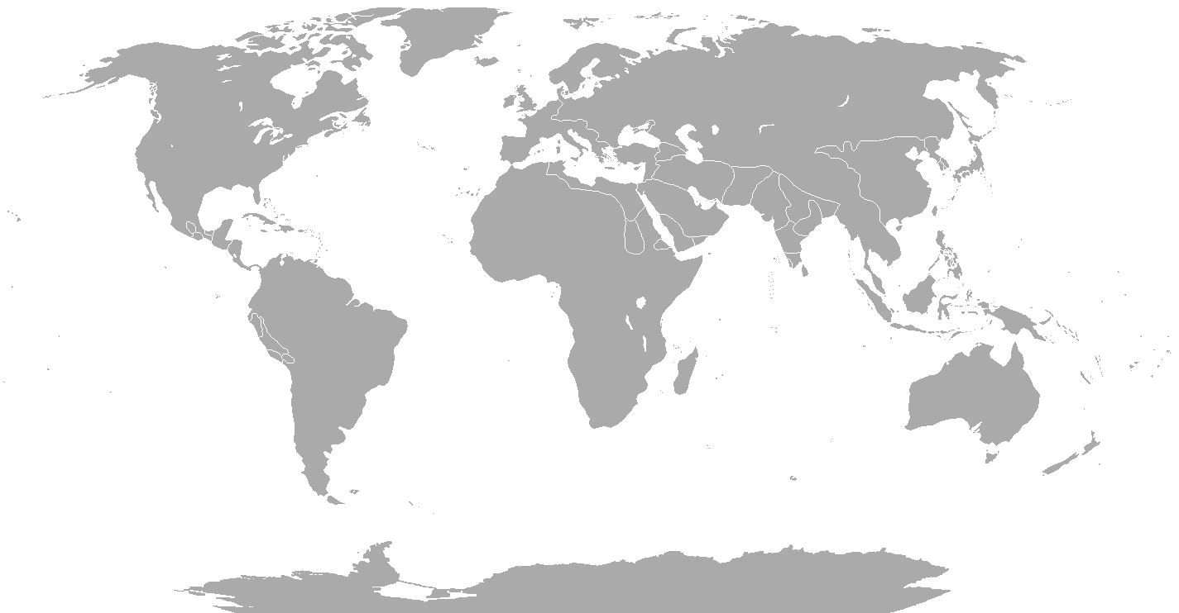
因為沒有 centralized control
所以沒有人知道別人在做時麼
Node R
Node G
blue
blue
Blockchain
for Node G
Blockchain
for Node R

Slide 13
Node R 與 Node G 各自在挖自己的 block
Node R
Node G
Red
Green
blue
blue
Blockchain
for Node R
Blockchain
for Node G

Slide 14
Node R
Node G
Red
Node W
Green
blue
blue
Red
Green
blue
在 Node W
產生衝突
但是先不解決
Blockchain
for Node R
Blockchain
for Node W
Blockchain
for Node G

Slide 15
Node P
Node R
Purple
Node G
Red
Node W
Green
Green
blue
blue
Red
Green
blue
blue
Blockchain
for Node R
Blockchain
for Node W
Blockchain
for Node P
Blockchain
for Node G

Slide 16

Node P
Node R
Purple
Node G
Red
Node W
Green
Purple
Green
blue
blue
blue
Red
Green
blue
Blockchain
for Node R
Blockchain
for Node W
Blockchain
for Node P
Blockchain
for Node G

Slide 17
Proof Of Work 的基本概念是…
新增
交易
傳遞
訊息
需要多久時間？
(Scalability)
解決衝突
產生衝突

Slide 18
這套機制
需要具備的功能有…
所有權的確認
支配權的行使
清算結算的運作
資訊記錄的信任
Bitcoin 的 烏托邦
(Utopia ουτοπία)
使用電子加解密簽驗章機制
以公鑰做帳戶, 以私鑰進行交易簽章.
使用 Distributed Ledger + Proof Of Work
建構 Block + Chain 機制
使用 Conditional Hashing
+ Bootstrapping Hashing 的技術
建構 Block + Chain 機制

Slide 19
Bitcoin 的 烏托邦
(Utopia ουτοπία)
幾個 「為什麼」

Slide 20
幾個 「為什麼」之一
為什麼選擇使用
「(公鑰, 私鑰) Key-pair 技術」？
為什麼只使用
「半套的電子憑證機制」？

Slide 21
幾個 「為什麼」之二
為什麼需要「Block」？
為什麼需要「Chain」？
為什麼需要「Consensus Algorithm」？
為什麼採用「Proof Of Work」？

Slide 22
幾個 「為什麼」之三
為什麼「每一個參與者」
手頭上都必須要有一份「記錄所有交易明細」的帳簿？
而每個人的帳簿還都必須「時時刻刻完全一致」？

Slide 23
幾個 「為什麼」之四
講了這麼多「為什麼」
其實大家最想問的問題是
到底是「甚麼樣的 Business Model」
「一定得要 Decentralized」？

Slide 24
從 Bitcoin 的 烏托邦
(Utopia ουτοπία)
到
務實 的 Blockchain 的 實務

Slide 25
如果 Blockchain 真的是一個 Trust Machine
為什麼在金融服務的實務上, 我們還會需要
准許制 Permissioned Model
實名制 Rea-name / Non-anonymous System
法規尊崇 Regulatory Compliance
究責與賠償 Accountability & Liability
只有兩種可能
可能一：Blockchain
根本不是一個 Trust Machine
可能二：所謂 Trust Machine 的 Trust,
並不包括這些我們所需要的 Trust

Slide 26
如果 Blockchain 真的是一個 Trust Machine
我們要如何將這些功能植入 Blockchain 的系統中呢？
為什麼在金融服務的實務上, 我們還會需要
准許制 Permissioned Model
實名制 Rea-name / Non-anonymous System
法規尊崇 Regulatory Compliance
究責與賠償 Accountability & Liability
只有兩種可能
可能一：Blockchain
根本不是一個 Trust Machine
可能二：所謂 Trust Machine 的 Trust,
並不包括這些我們所需要的 Trust

Slide 27
Auth & ID Layer
參與者
身分的核准, 身分識別,
權限與責任
系統架構
Block & Chain Layer
確保資料的安全性
Hashing + eSigning
Auth & ID Layer
身分的核准, 身分識別,
權限與責任
Data-Sync Layer
確保
所有 Ledgers 資料
完整一致
Block & Chain Layer
確保資料的安全性
Hashing + eSigning
Management Layer
各項報告, 記錄統計, …
Data-Sync Layer
確保所有 Ledgers 資料的
一致性
Management Layer
各項報告, 記錄統計, …

Slide 28
我們要採用哪一種 Consensus Algorithm ？
POW 適合我們使用嗎？
我們還需要 “挖礦” 嗎？
拜占庭演算法 OK 嗎？
Data-Sync Layer
確保
所有 Ledgers 資料
完整一致
Data-Sync Layer
確保所有 Ledgers 資料的
一致性

Slide 29
Block & Chain Layer
確保資料的安全性
Hashing + eSigning
Block & Chain Layer
確保資料的安全性
Hashing + eSigning
這些事我們其實都會做,
而且已經行之有年, 不是嗎？

Slide 30
Auth & ID Layer
參與者
身分的核准, 身分識別,
權限與責任
Auth & ID Layer
身分的核准, 身分識別,
權限與責任
在 Blockchain 的生態圈中
需要有一些人來替大家服務
Management Layer
各項報告, 記錄統計, …
Management Layer
各項報告, 記錄統計, …

Slide 31
角色扮演
N 個參與者
2
3
4
1
5
N + X 模式
+ X
6
准許制
Permissioned Model
實名制
Rea-name / Non-anonymous System
法規尊崇
Regulatory Compliance
究責與賠償
Accountability & Liability
.
+2
.
.
+1
N
連結拓樸圖 (Connection Topology)
完全連結 (Complete Graph)

Slide 32
從 Bitcoin 的 烏托邦
(Utopia ουτοπία)
到
務實 的 Blockchain 的 實務
關鍵是…

Slide 33
如何學習、累積…
技術 的 實作經驗
業務模式 的 實作經驗
管理 的 實作經驗
規範 的 實作經驗

Slide 34
從哪兒下手？
如何開始呢？

Slide 35
從 Blockchain 的原始理念 看未來的發展趨勢
敬請指教
相關資料可參考 FaceBook 公開社團 「Blockchain 的前世今生與未來」
https://www.facebook.com/groups/1635383210119188/
杜宏毅
臺灣網路認證公司 策略長

